Slide 1

Tuần 5
TIẾNG VIỆT 4
Tập 1
Bài viết 2: Luyện tập
tả cây cối

Slide 2



Slide 3


Bài văn tả cây cối thường gồm mấy phần?
Đó là những phần nào?

Slide 4

Bố cục
Mở bài: Giới thiệu đối tượng miêu tả (cây, hoa, quả,…).
Thân bài: Tả từng bộ phân của cây, lợi ích của loài cây.
Kết bài: Nêu cảm nghĩ về đối tượng miêu tả.

Slide 5


Slide 6


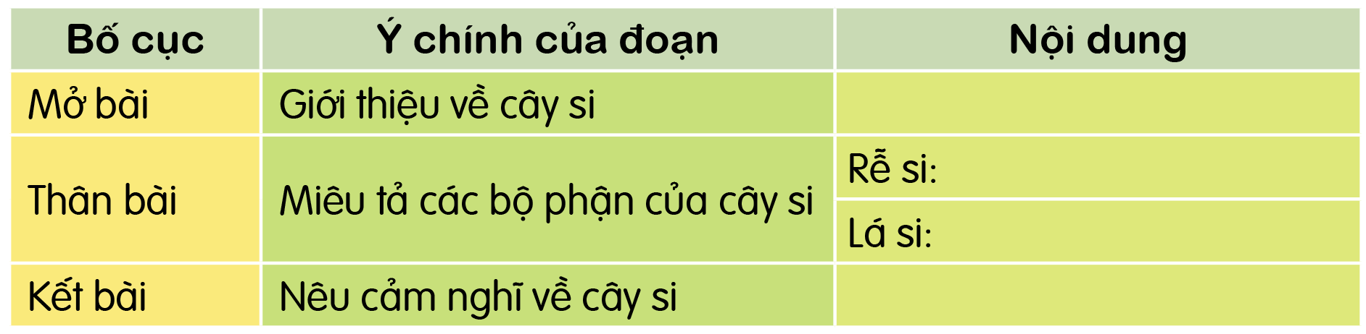
HOẠT ĐỘNG 1. TÓM TẮT BÀI VĂN CÂY SI THEO BỐ CỤC 3 PHẦN
Đọc thầm lại bài văn Cây si (SGK trang 36) và tự tóm tắt bài văn theo nội dung bảng in trong SGK.

Slide 7

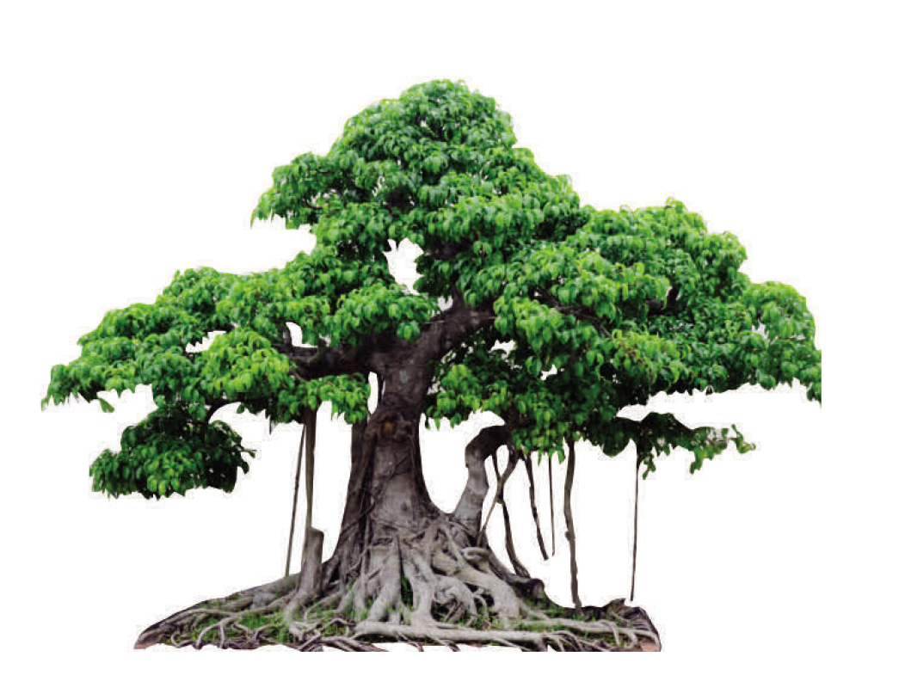
Hãy thảo luận nhóm đôi, trao đổi, đối chiếu bài làm của mình với bạn.
Sau đó, em hãy viết nội dung tóm tắt lên bảng.
THẢO LUẬN NHÓM ĐÔI

Slide 8
ĐÁP ÁN
Bố cục | Ý chính của đoạn | Nội dung
Mở bài | Giới thiệu về cây si | Cây si luôn già hơn những cây khác.
Thân bài | Miêu tả các bộ phận của cây si | Rễ si: Rậm, dài, nhìn giống bộ râu; chuyển màu trắng vào ngày sắp mưa hoặc sau mưa. Rễ si khác rễ đa: Rễ si không thành những thân phụ, còn rễ đa ăn xuống đất, lớn lên, thành thân phụ.
 |  | Lá si: nhỏ, nhiều, cho bóng mát rượi, không rụng hàng loạt, xanh tươi quanh năm.
Kết bài | Nêu cảm nghĩ về cây si | Cây si có ích lợi với con người: Lá si cho bóng mát, còn rễ si khiến trẻ nhớ về ông nội, ông ngoại.

Slide 9

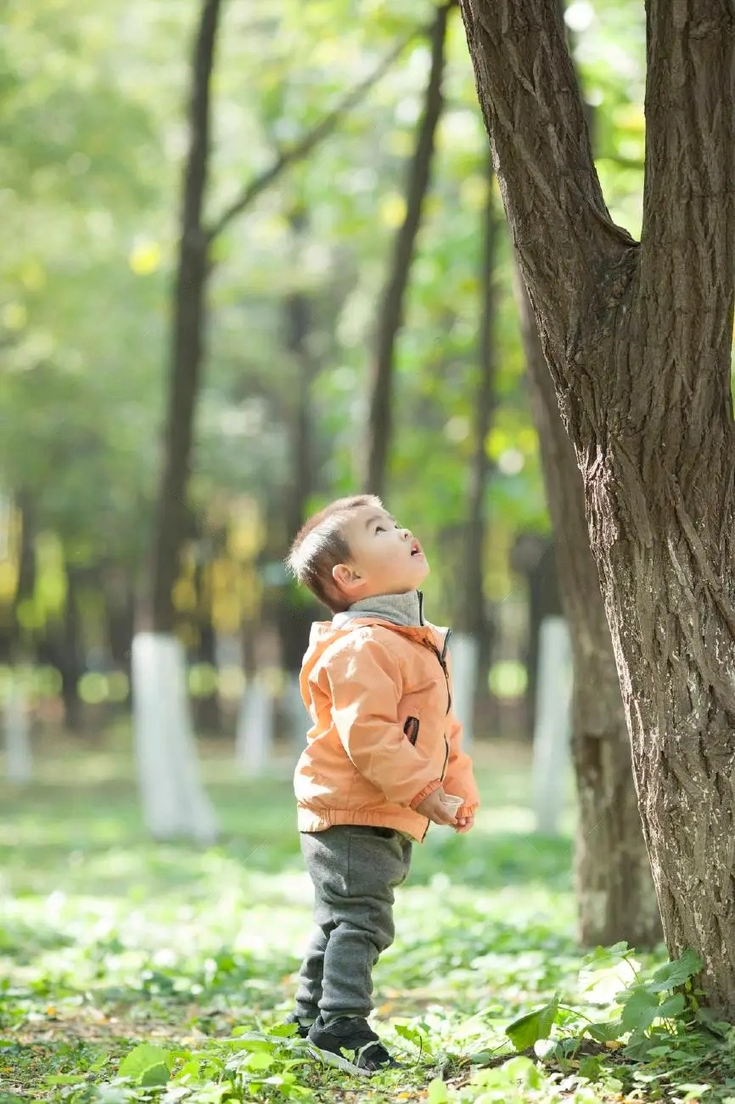
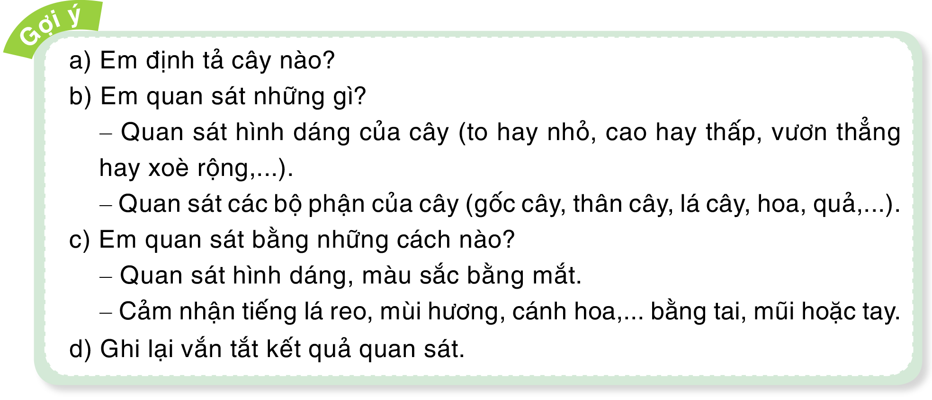
HOẠT ĐỘNG 2. QUAN SÁT VÀ GHI LẠI KẾT QUẢ QUAN SÁT CÂY
Quan sát và ghi lại kết quả quan sát một loài cây mà em yêu thích.
Nhiệm vụ 1: Quan sát

Slide 10
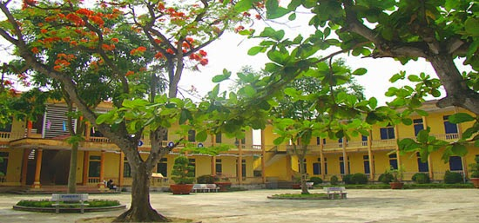
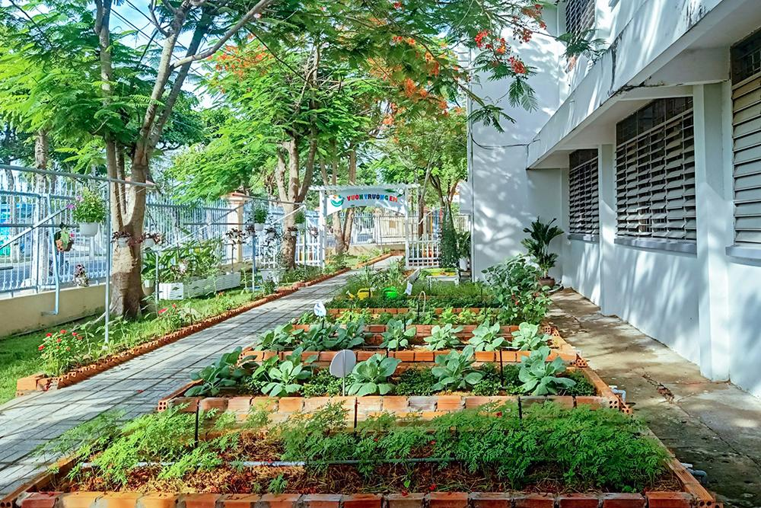

Em định tả cây gì?
Địa điểm
Sân trường
Vườn trường
Thực tế

Slide 11
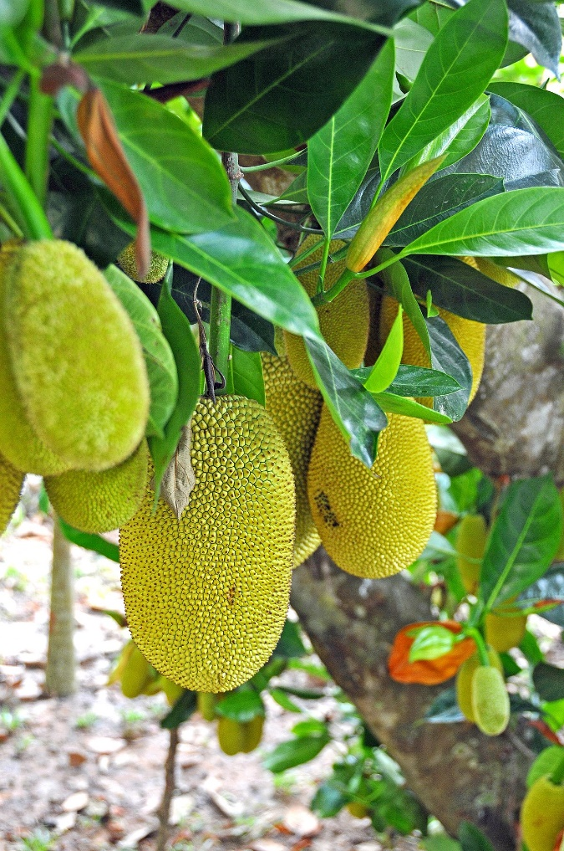

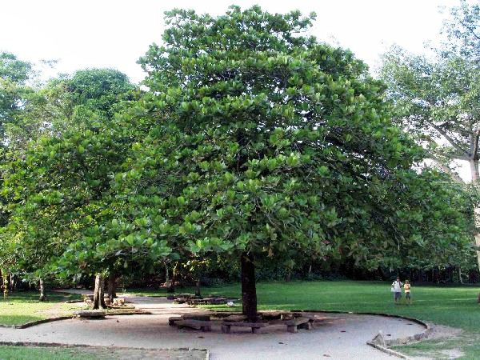
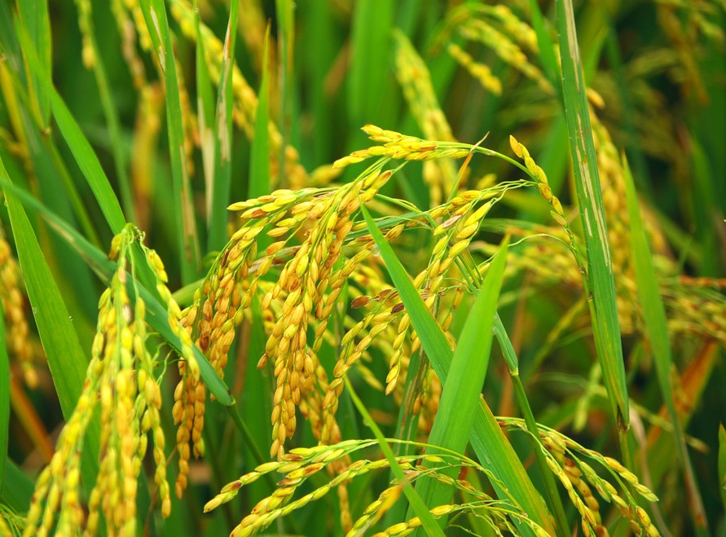
Một số loại cây
Cây ăn quả - Cây mít
Hoa hướng dương
Cây bóng mát –
Cây bàng
Cây lương thực –
Cây lúa

Slide 12

Em quan sát những gì?
THẢO LUẬN NHÓM ĐÔI
Quan sát hình dáng của cây (to hay nhỏ, cao hay thấp, vươn thẳng hay xoè rộng,…).
Quan sát các bộ phận của cây (gốc cây, thân cây, lá cây, hoa, quả,…).

Slide 13
Em quan sát bằng những cách nào?
THẢO LUẬN NHÓM ĐÔI
Quan sát bằng mắt, bằng tay, bằng tai, bằng mũi (nếu quan sát cây cối trong thực tế).
Quan sát bằng mắt (nếu xem tranh/ ảnh về cây).
VD: Tớ nhìn thấy hoa có màu đỏ và màu trắng. Tớ sờ cánh hoa thấy mịn như nhung. Tớ ngửi thấy mùi hoa thơm thoang thoảng. Tớ nghe thấy tiếng lá cây reo xào xạc trong gió.

Slide 14


Em hãy ghi lại vắn tắt kết quả quan sát cây vào vở nháp (có thể ghi dưới dạng sơ đồ tư duy).

Slide 15


Nhiệm vụ 2
Trao đổi kết quả quan sát
Em hãy trao đổi với bạn cùng nhóm đôi về kết quả quan sát của mình.

Slide 16


Slide 17


Ôn lại các kiến thức đã học về bài văn tả cây cối
Chuẩn bị nội dung cho tiết học
Bài đọc 3: Những hạt thóc giống

Slide 18


Slide 19



Để kết nối cộng đồng giáo viên và nhận thêm nhiều tài liệu giảng dạy,
mời quý thầy cô tham gia Group Facebook
theo đường link:
Hoc10 – Đồng hành cùng giáo viên tiểu học
Hoặc truy cập qua QR code

